Slide 1

F106
Notes:
안녕하세요
네이버 기업연계 F106 TIP의 발표를 맡은 조용일입니다.

Slide 2
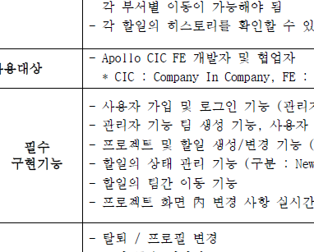
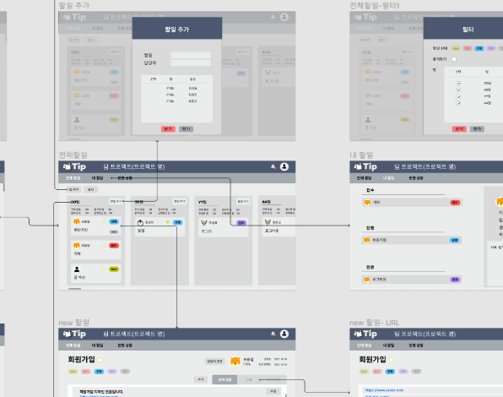
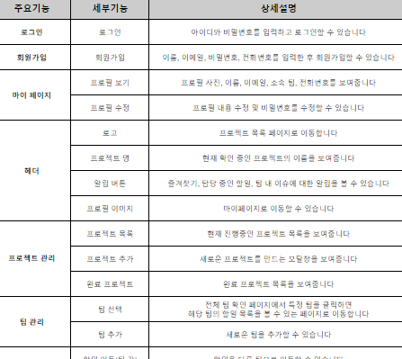
목차
명세서
와이어프레임
기능 요구사항
Notes:
발표에 앞서 목차 먼저 설명드리겠습니다.
저희가 받은 명세서를 간단히 설명하고
이를 바탕으로 만든 실제 개발하게 될 와이어프레임을 보여드리겠습니다.
마지막으로 핵심기능에 대한 기능 요구사항을 설명드리며 발표를 마치도록 하겠습니다.

Slide 3
명세서 – 주제 및 개요
주제
To do list(PJT 관리) 시스템 다수 사용자 동시 편집 기능 개발
개요
배경
- 프로젝트 진행 시 다수의 부서가 관계되어 상당수의 업무들이 전후 관계가 존재함
- 그런 업무에서 타 부서의 진행사항을 실시간으로 공유하기 어려움
목표
- 한 프로젝트 內 업무들의 흐름을 실시간으로 확인 가능해야 함
- 다수 사용자가 한 프로젝트에 대해 할 일들의 목록 생성, 단계 표시, 각 부서별 이동이 가능해야 됨
- 각 할 일의 히스토리를 확인할 수 있어야 함
Notes:
명세서의 주제 및 개요입니다.
저희가 개발하고자 하는 프로젝트는 팀 프로젝트의 진행을 도울 수 있는 동시 편집 가능한 To do list 시스템입니다.
프로젝트를 진행하다 보면 기획, 디자인, 백엔드 등의 다수의 부서가 관계되어 상당수의 업무들이 전후 관계가 존재하게 되고
타 부서의 진행상황을 실시간으로 공유하기가 어려워 커뮤니케이션 로스가 많이 발생합니다.
저희 TIP의 목표는 업무들의 흐름을 칸반 보드 형태를 통해 실시간으로 확인이 가능하고, 각 할일들을 쉽게 관리해줌으로써 부서 간 협업을 수월하게 진행할 수 있도록 도와줍니다.

Slide 4
명세서 – 기능
기능
필수 기능
- 프로젝트 및 할 일 생성 / 변경
- 할 일의 상태 관리 기능
- 할 일의 팀간 이동 기능
- 프로젝트 화면 內 변경 사항 실시간 Socket 통신 기능
추가 기능
- 탈퇴 / 프로필 변경
- 할 일의 모든 생성 수정 사항 기록 및 조회
- 프로젝트 내의 할 일들의 변경 발생시 Notification
Notes:
(프로젝트>팀>할일 포함관계)
(구분 : New/접수/진행/완료/진행하지 않음)
다음으로는 명세서의 기능을 설명 드리겠습니다.
구현해야 할 필수 기능으로는 ~~~~가 있습니다.
또한 필수 기능 외에 추가적으로 구현해야 할 기능으로는 ~~~가 있습니다.
추가 기능들은 필수 기능을 우선적으로 구현하고 개발할 계획입니다.

Slide 5
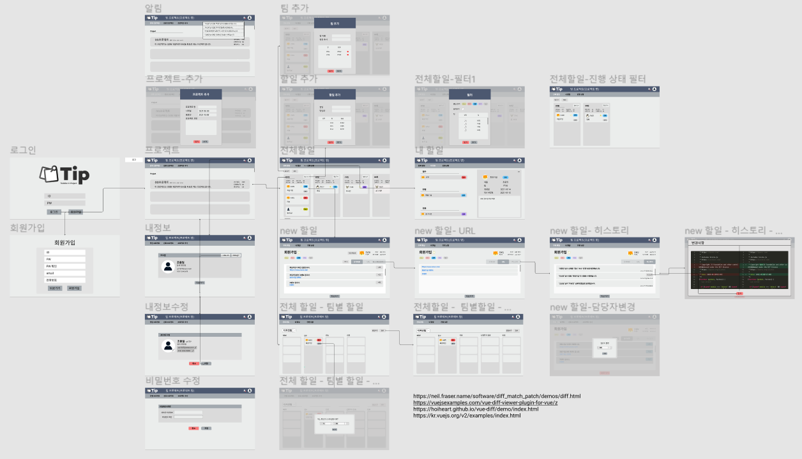

와이어프레임
와이어프레임
Notes:
다음은 와이어프레임입니다.
Figma를 통해 와이어프레임을 제작했으며 자세한 사항은 직접 시연을 통해서 보여드리겠습니다

Slide 6
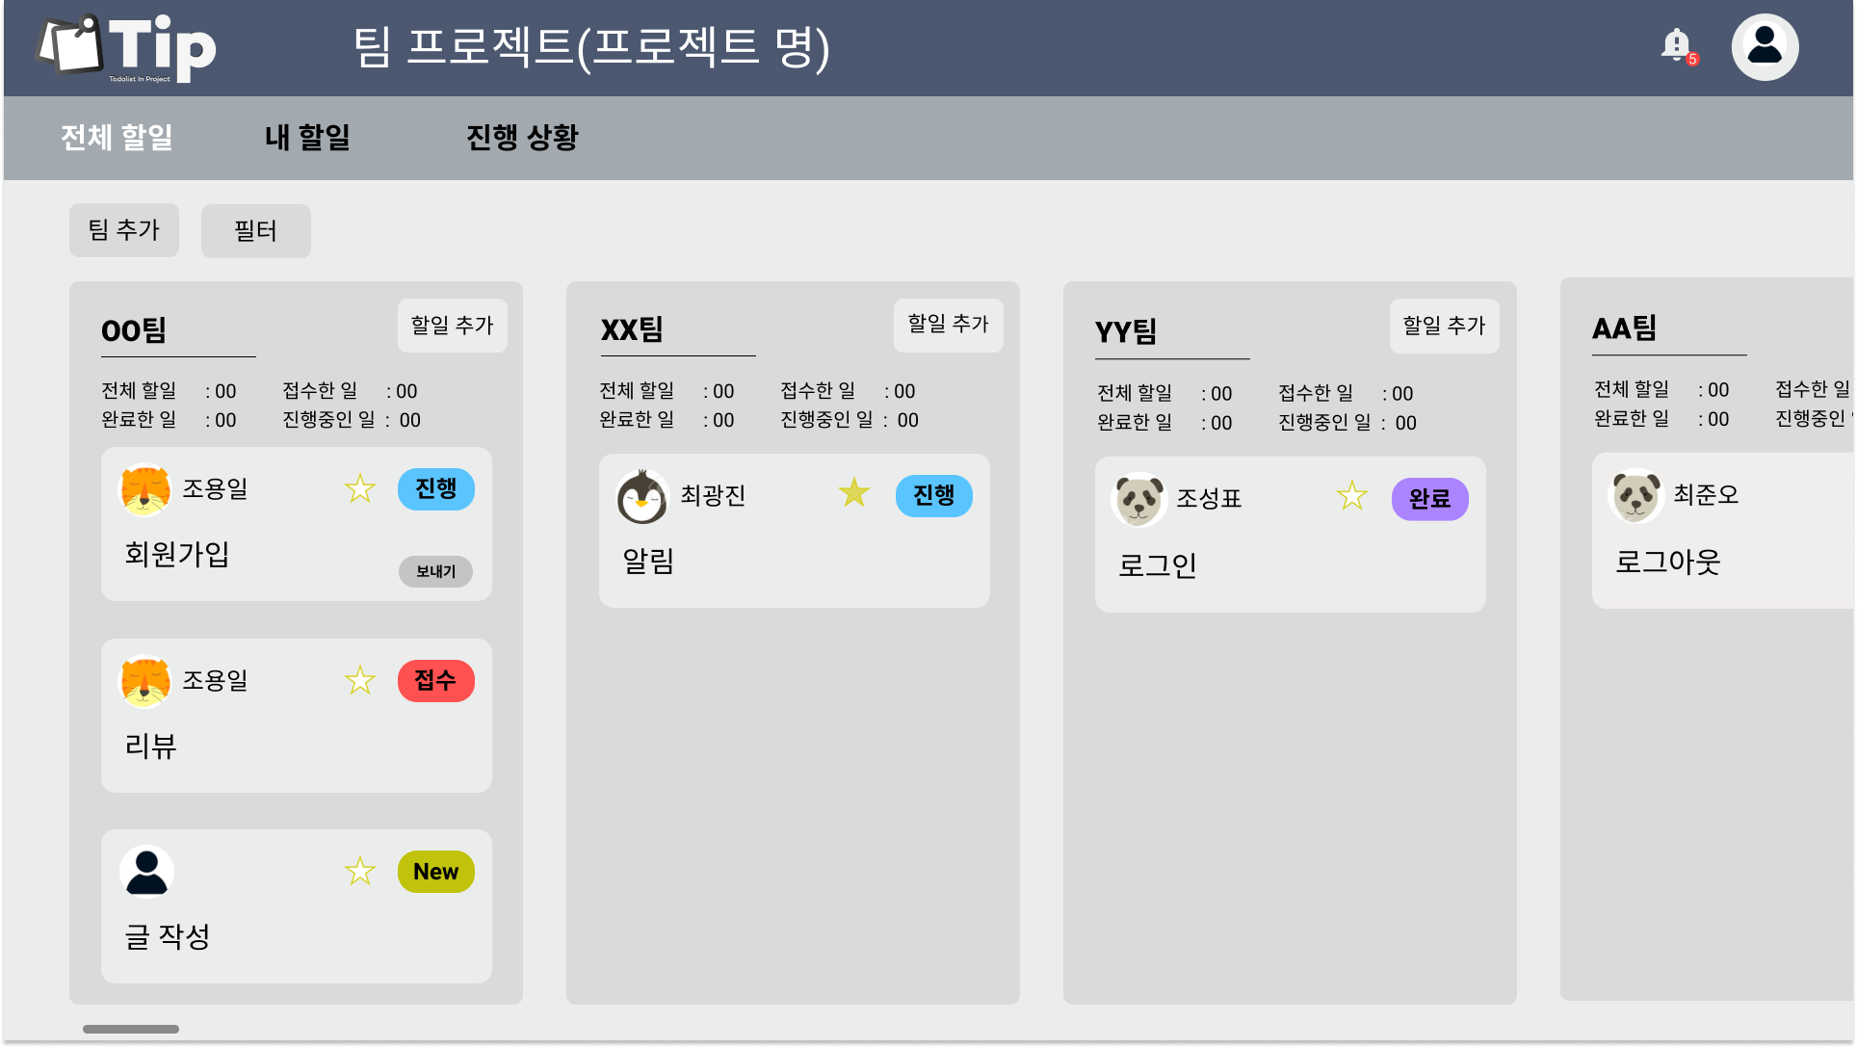
기능 요구사항
1. 할일 관리
세부 기능 | 상세설명
할 일 이동 (팀 간) | 할 일을 다른 팀으로 이동할 수 있습니다
할 일 이동 (상태) | 할 일의 상태를 변경할 수 있습니다
할 일 확인 | 할 일의 세부 내용들을 확인할 수 있습니다
할 일 추가 | 새로운 할 일을 추가할 수 있습니다
Notes:
다음으로는 기능 요구사항입니다.
기본적인 기능을 제외하고 명세서를 기반으로 핵심적인 기능들만 소개하겠습니다.
우선 할 일 관리에 대한 요구사항입니다.
칸반 보드 형태의 모든 페이지에선 드래그 앤 드롭으로 할 일을 이동할 수 있어야 합니다.
드래그 앤 드롭은 vue의 draggable을 통해 구현할 예정입니다.
또한 각 할일의 우측 하단에 위치한 보내기 버튼으로 다른 팀으로 보내기가 가능합니다.
할 일의 상태는 new, 접수, 진행, 진행하지 않음, 완료가 있습니다.
모든 할 일은 상세정보 페이지 또는 할 일의 팀 간 이동할 때와 마찬가지로 드래그 앤 드롭을 통해 상태를 최신화할 수 있습니다.
할 일에 대한 정보는 해당 할일을 클릭하고 나오는 다음과 같은 페이지에서 확인할 수 있습니다.
모든 칸반 보드에 위치한 할 일 추가 버튼을 통해 새로운 할 일이 등록되며 해당 할 일은 New의 상태로 팀에 추가됩니다.

Slide 7
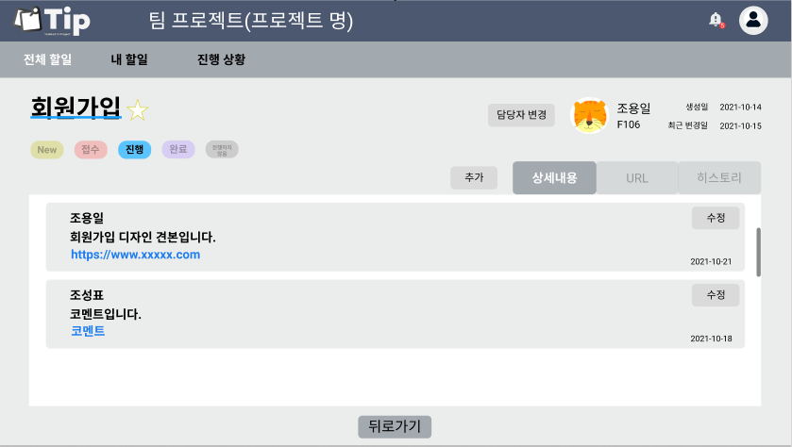
기능 요구사항
1. 할일 관리
세부 기능 | 상세설명
할 일 이동 (팀 간) | 할 일을 다른 팀으로 이동할 수 있습니다
할 일 이동 (상태) | 할 일의 상태를 변경할 수 있습니다
할 일 확인 | 할 일의 세부 내용들을 확인할 수 있습니다
할 일 추가 | 새로운 할 일을 추가할 수 있습니다
Notes:
다음으로는 기능 요구사항입니다.
기본적인 기능을 제외하고 명세서를 기반으로 핵심적인 기능들만 소개하겠습니다.
우선 할 일 관리에 대한 요구사항입니다.
칸반 보드 형태의 모든 페이지에선 드래그 앤 드롭으로 할 일을 이동할 수 있어야 합니다.
드래그 앤 드롭은 vue의 draggable을 통해 구현할 예정입니다.
또한 각 할일의 우측 하단에 위치한 보내기 버튼으로 다른 팀으로 보내기가 가능합니다.
할 일의 상태는 new, 접수, 진행, 진행하지 않음, 완료가 있습니다.
모든 할 일은 상세정보 페이지 또는 할 일의 팀 간 이동할 때와 마찬가지로 드래그 앤 드롭을 통해 상태를 최신화할 수 있습니다.
할 일에 대한 정보는 해당 할일을 클릭하고 나오는 다음과 같은 페이지에서 확인할 수 있습니다.
모든 칸반 보드에 위치한 할 일 추가 버튼을 통해 새로운 할 일이 등록되며 해당 할 일은 New의 상태로 팀에 추가됩니다.

Slide 8
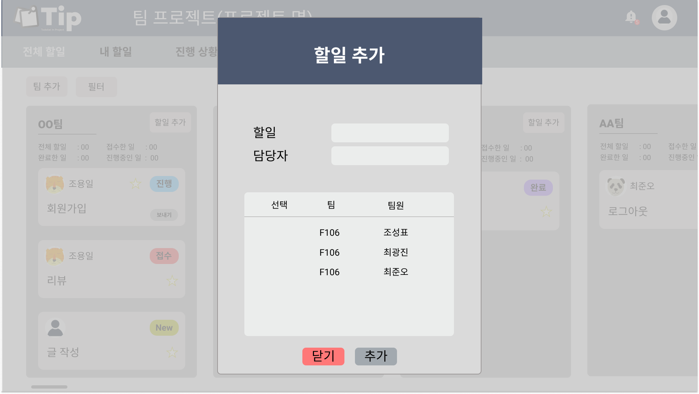

기능 요구사항
1. 할일 관리
세부 기능 | 상세설명
할 일 이동 (팀 간) | 할 일을 다른 팀으로 이동할 수 있습니다
할 일 이동 (상태) | 할 일의 상태를 변경할 수 있습니다
할 일 확인 | 할 일의 세부 내용들을 확인할 수 있습니다
할 일 추가 | 새로운 할 일을 추가할 수 있습니다
2
1
Notes:
다음으로는 기능 요구사항입니다.
기본적인 기능을 제외하고 명세서를 기반으로 핵심적인 기능들만 소개하겠습니다.
우선 할 일 관리에 대한 요구사항입니다.
칸반 보드 형태의 모든 페이지에선 드래그 앤 드롭으로 할 일을 이동할 수 있어야 합니다.
드래그 앤 드롭은 vue의 draggable을 통해 구현할 예정입니다.
또한 각 할일의 우측 하단에 위치한 보내기 버튼으로 다른 팀으로 보내기가 가능합니다.
할 일의 상태는 new, 접수, 진행, 진행하지 않음, 완료가 있습니다.
모든 할 일은 상세정보 페이지 또는 할 일의 팀 간 이동할 때와 마찬가지로 드래그 앤 드롭을 통해 상태를 최신화할 수 있습니다.
할 일에 대한 정보는 해당 할일을 클릭하고 나오는 다음과 같은 페이지에서 확인할 수 있습니다.
모든 칸반 보드에 위치한 할 일 추가 버튼을 통해 새로운 할 일이 등록되며 해당 할 일은 New의 상태로 팀에 추가됩니다.

Slide 9
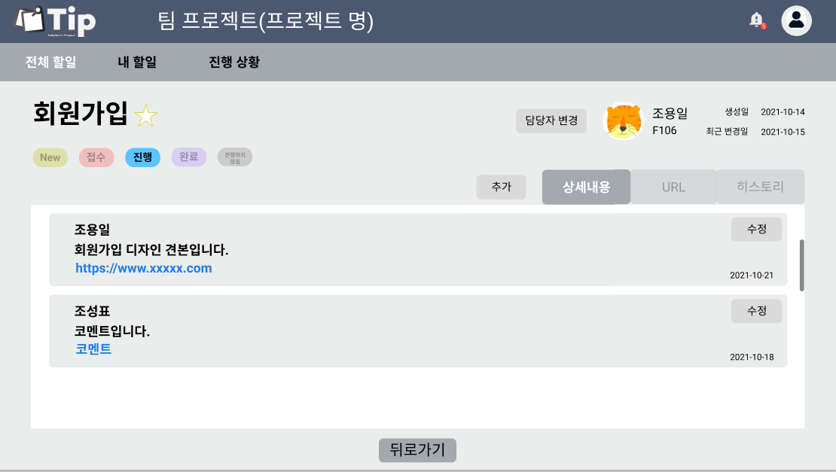
기능 요구사항
2. 할일 세부 기능
세부 기능 | 상세설명
담당자 변경 | 할 일의 담당자를 변경할 수 있습니다
상태 변경 | 할 일의 상태를 변경할 수 있습니다
상세내용 보기 | 할 일에 대한 자료, 설명, 코멘트들의 링크와 링크 설명의 모음입니다
URL 모아보기 | 상세 내용의 링크들만 모아 놓습니다
히스토리 | 할 일의 상태, 담당자, 상세 내용의 변경 사항을 기록합니다
Notes:
할일의 세부 기능입니다.
칸반 보드의 할 일을 클릭하면 나올 수 있는 페이지를 통해
담당자, 상태 등을 변경할 수 있습니다.
상세내용으로 다른 팀원들의 코멘트와 회의 내용과 관련된 슬랙, bts의 링크를 등록할 수 있습니다.
URL은 등록이 된 링크만을 관리하며 한 눈에 보여줍니다.
히스토리는 해당 할일의 상태변화, 이동 등의 모든 변경사항을 보여줍니다.
만약 상세내용이 수정된다면 비교하기 버튼이 생성되며 클릭 시 diff 라이브러리를 통한 변경된 부분을 사용자에게 보여줍니다.

Slide 10
기능 요구사항
2. 할일 세부 기능
세부 기능 | 상세설명
담당자 변경 | 할 일의 담당자를 변경할 수 있습니다
상태 변경 | 할 일의 상태를 변경할 수 있습니다
상세내용 보기 | 할 일에 대한 자료, 설명, 코멘트들의 링크와 링크 설명의 모음입니다
URL 모아보기 | 상세 내용의 링크들만 모아 놓습니다
히스토리 | 할 일의 상태, 담당자, 상세 내용의 변경 사항을 기록합니다
Notes:
할일의 세부 기능입니다.
칸반 보드의 할 일을 클릭하면 나올 수 있는 페이지를 통해
담당자, 상태 등을 변경할 수 있습니다.
상세내용으로 다른 팀원들의 코멘트와 회의 내용과 관련된 슬랙, bts의 링크를 등록할 수 있습니다.
URL은 등록이 된 링크만을 관리하며 한 눈에 보여줍니다.
히스토리는 해당 할일의 상태변화, 이동 등의 모든 변경사항을 보여줍니다.
만약 상세내용이 수정된다면 비교하기 버튼이 생성되며 클릭 시 diff 라이브러리를 통한 변경된 부분을 사용자에게 보여줍니다.

Slide 11
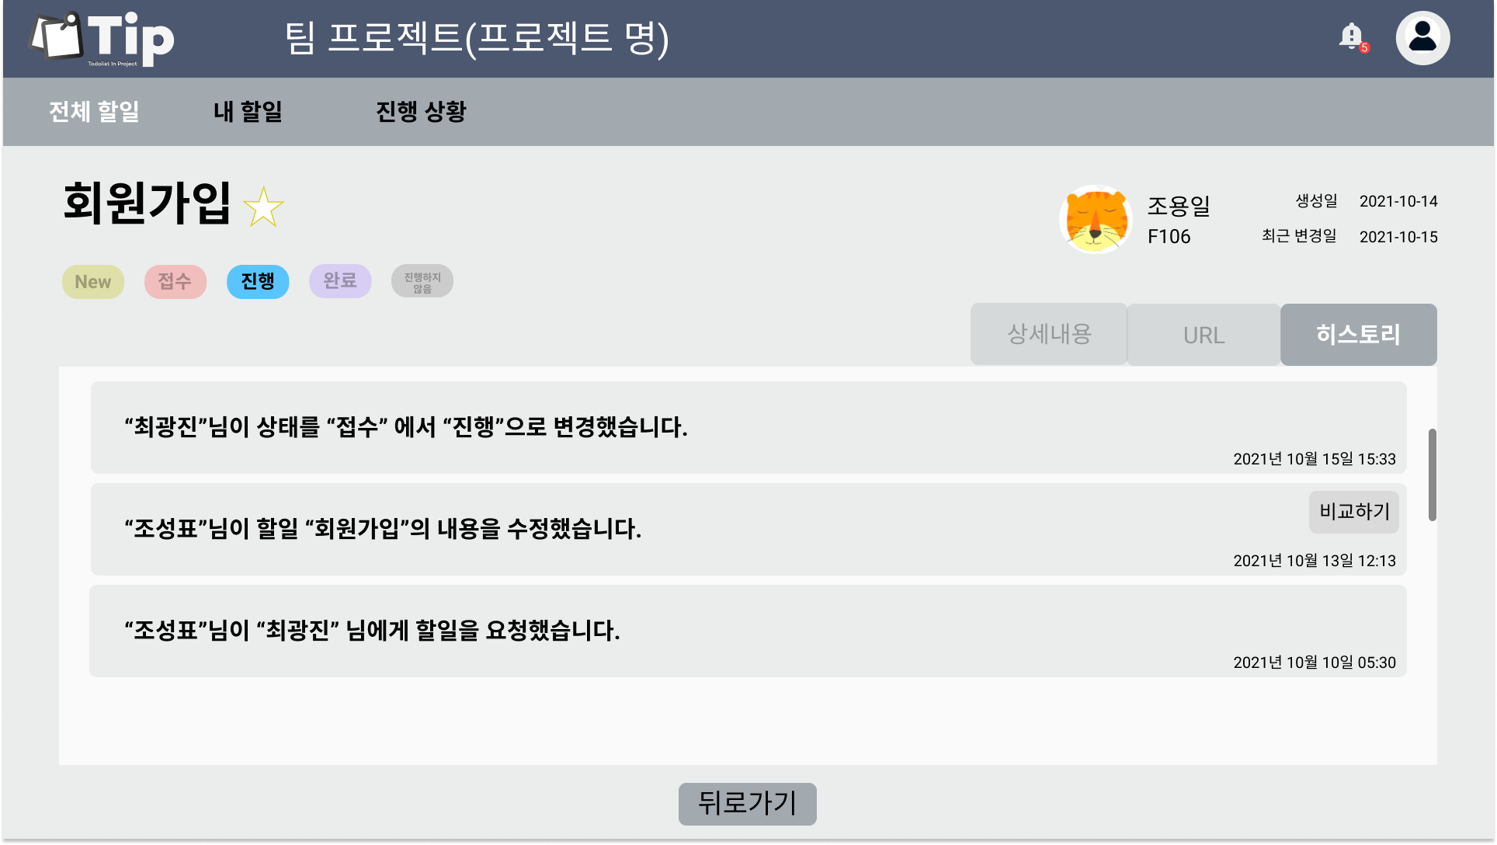
기능 요구사항
2. 할일 세부 기능
세부 기능 | 상세설명
담당자 변경 | 할 일의 담당자를 변경할 수 있습니다
상태 변경 | 할 일의 상태를 변경할 수 있습니다
상세내용 보기 | 할 일에 대한 자료, 설명, 코멘트들의 링크와 링크 설명의 모음입니다
URL 모아보기 | 상세 내용의 링크들만 모아 놓습니다
히스토리 | 할 일의 상태, 담당자, 상세 내용의 변경 사항을 기록합니다
Notes:
할일의 세부 기능입니다.
칸반 보드의 할 일을 클릭하면 나올 수 있는 페이지를 통해
담당자, 상태 등을 변경할 수 있습니다.
상세내용으로 다른 팀원들의 코멘트와 회의 내용과 관련된 슬랙, bts의 링크를 등록할 수 있습니다.
URL은 등록이 된 링크만을 관리하며 한 눈에 보여줍니다.
히스토리는 해당 할일의 상태변화, 이동 등의 모든 변경사항을 보여줍니다.
만약 상세내용이 수정된다면 비교하기 버튼이 생성되며 클릭 시 diff 라이브러리를 통한 변경된 부분을 사용자에게 보여줍니다.

Slide 12
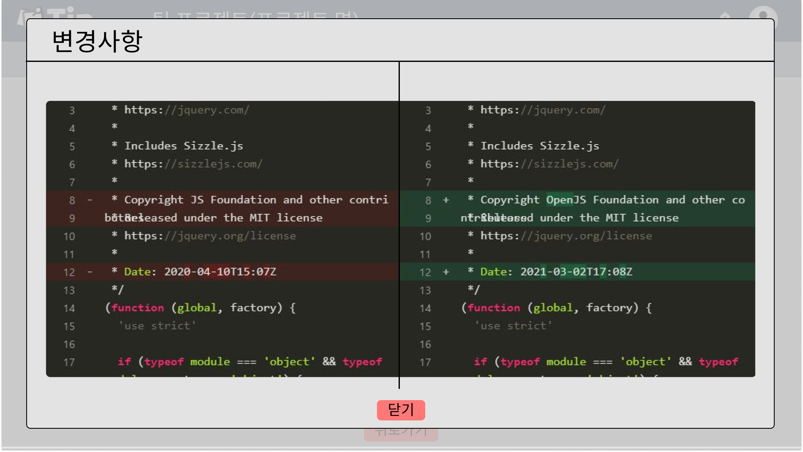
기능 요구사항
2. 할일 세부 기능
세부 기능 | 상세설명
담당자 변경 | 할 일의 담당자를 변경할 수 있습니다
상태 변경 | 할 일의 상태를 변경할 수 있습니다
상세내용 보기 | 할 일에 대한 자료, 설명, 코멘트들의 링크와 링크 설명의 모음입니다
URL 모아보기 | 상세 내용의 링크들만 모아 놓습니다
히스토리 | 할 일의 상태, 담당자, 상세 내용의 변경 사항을 기록합니다
Notes:
할일의 세부 기능입니다.
칸반 보드의 할 일을 클릭하면 나올 수 있는 페이지를 통해
담당자, 상태 등을 변경할 수 있습니다.
상세내용으로 다른 팀원들의 코멘트와 회의 내용과 관련된 슬랙, bts의 링크를 등록할 수 있습니다.
URL은 등록이 된 링크만을 관리하며 한 눈에 보여줍니다.
히스토리는 해당 할일의 상태변화, 이동 등의 모든 변경사항을 보여줍니다.
만약 상세내용이 수정된다면 비교하기 버튼이 생성되며 클릭 시 diff 라이브러리를 통한 변경된 부분을 사용자에게 보여줍니다.

Slide 13
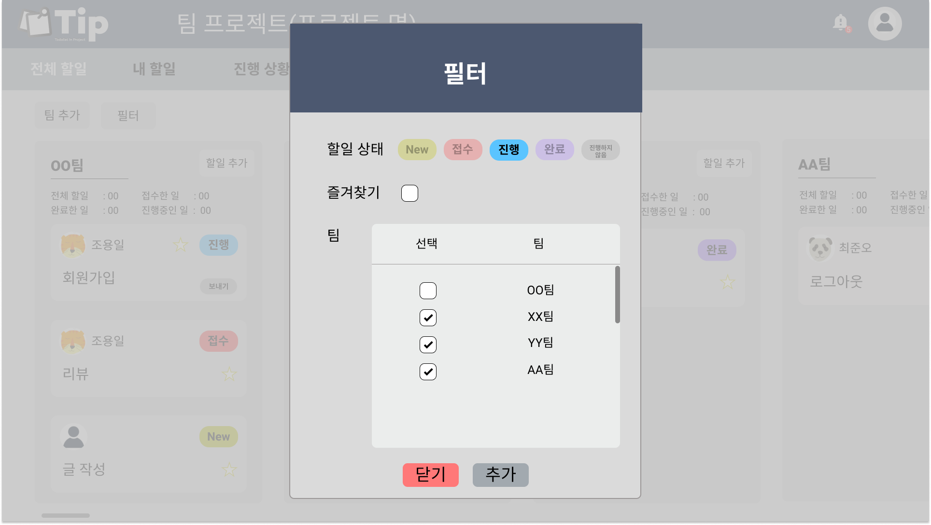
기능 요구사항
3. 필터
세부 기능 | 상세설명
즐겨찾기 필터 | 즐겨찾기한 할 일들만 볼 수 있습니다.
상태 필터 | 선택한 상태의 할 일들만 볼 수 있습니다.
팀 필터 | 특정한 팀의 할 일들만 볼 수 있습니다.
Notes:
마지막으로 필터입니다.
전체 할 일을 볼 수 있는 페이지나
팀 별 할 일에서 특정 상태의 할 일만 보고 싶을 때 사용할 수 있습니다.
필터는 할 일의 상태, 즐겨찾기, 팀을 기준으로 작동합니다.
할 일의 상태와 팀은 중복 체크가 가능합니다.
다음과 같은 필터 기능을 통해 사용자는 특정 할 일만을 확인할 수 있습니다.

Slide 14
Q&A
Notes:
이상으로 TIP의 발표를 마치겠습니다.
감사합니다.

